Slide 1
第五章
课时1 平面向量的概念与线性运算

Slide 25
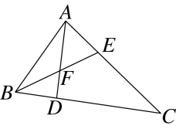

Slide 29
感谢观看

